Slide 1
Nye ferieregler i 2020
Hold ferien samtidigt med, at du optjener den

Slide 2
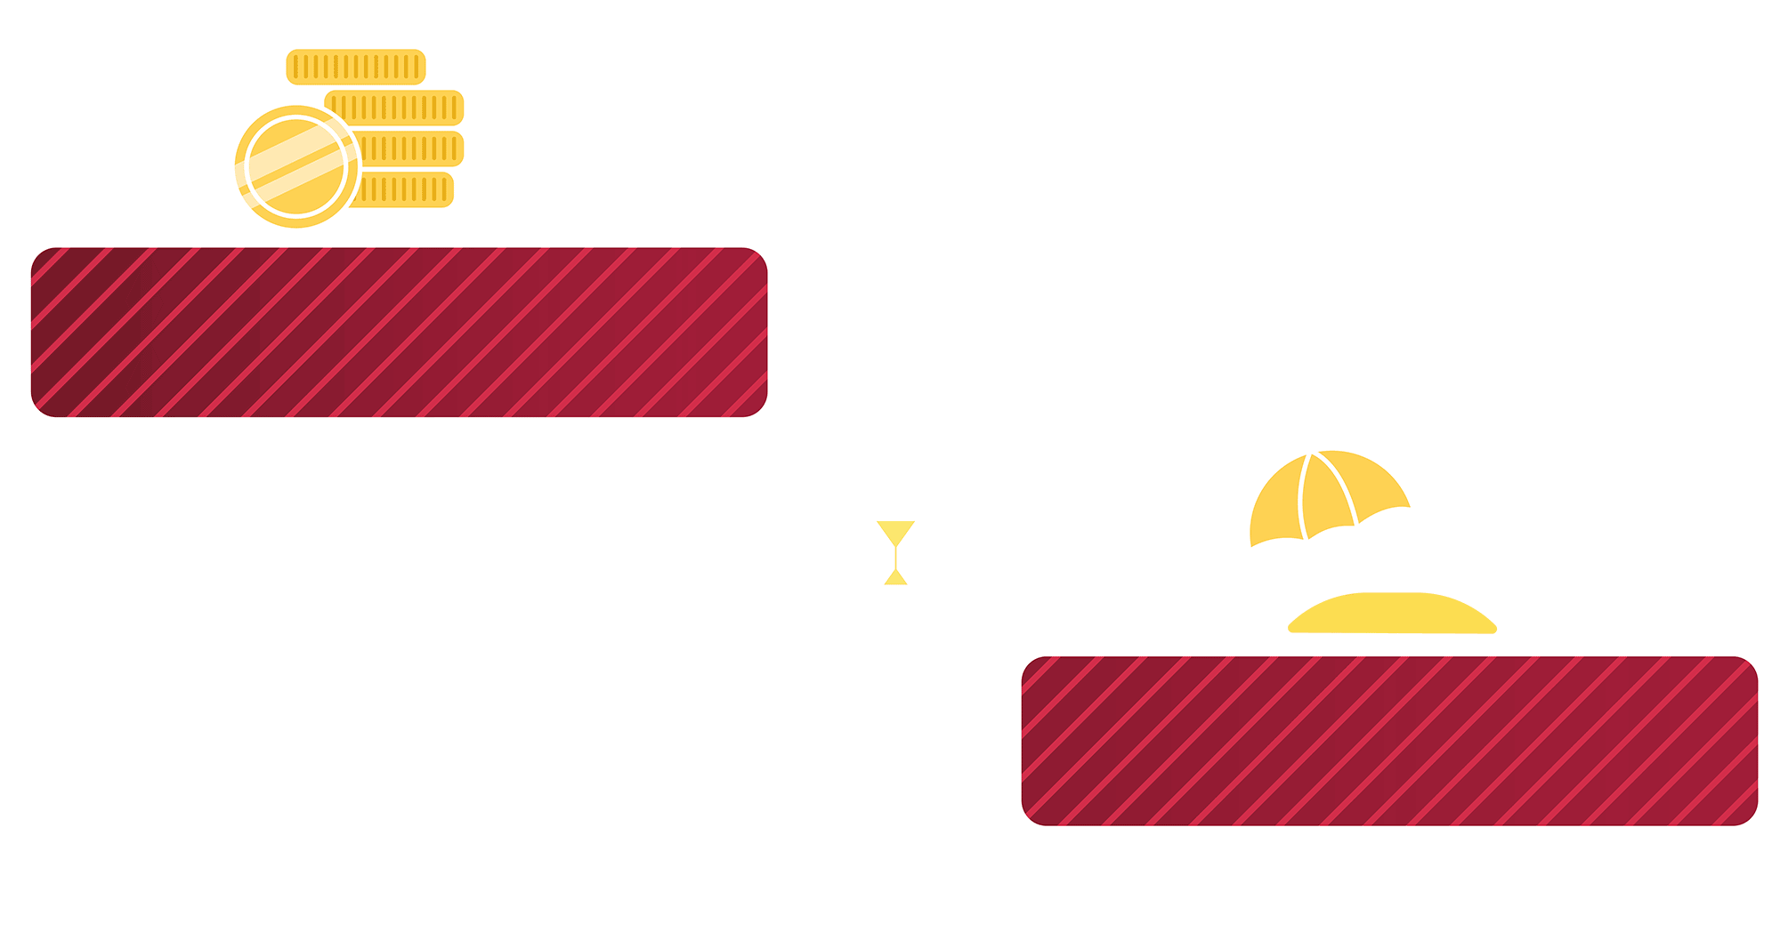
De nuværende ferieregler: Forskudt ferie
Vi optjener ferie i ét kalenderår…
…og afholder ferien i det følgende ferieår fra 1. maj til 30. april

Slide 3
Nye ferieregler fra 2020: Samtidighedsferie
Ferien kan afholdes samtidig med at den optjenes – ingen ventetid.
Ferieåret går fra 1. sept. – 31. august.
Perioden, hvor ferien kan holdes, går fra 1. sept. – 31. dec. året efter

Slide 4
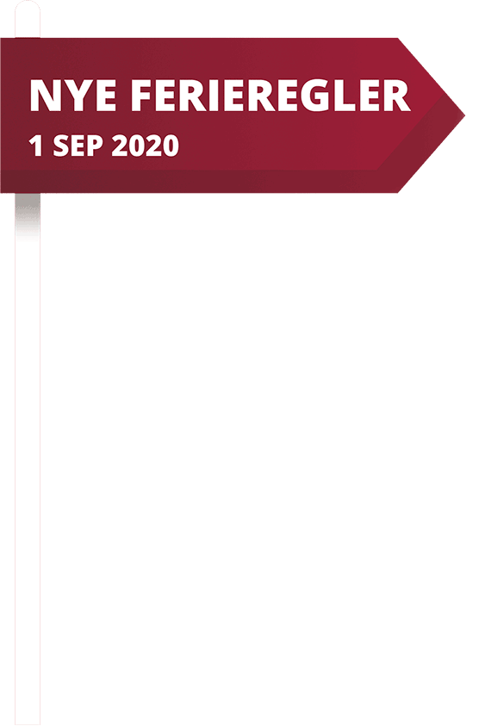
Nye ferieregler: Detaljerne
5 ugers ferie – både nu og i fremtiden: 2,08 feriedage pr. måned.
Ferien holdes i ferieåret + 4 måneder – altså inden 31. dec.
Du kan gemme ferie til næste ferieår - efter aftale med arbejdsgiveren.
Du kan få feriedage ‘på forskud’ - efter aftale med arbejdsgiveren.

Slide 5
Den sjette ferieuge er anderledes
6. ferieuge er ikke en del af ferieloven – den er aftalt i din overenskomst.
Derfor kører 6. ferieuge fortsat efter de gamle regler: Optjenes i ét kalenderår og afholdes i det følgende ferieår fra 1. maj til 30. april.

Slide 6
Overgangsordning i 2019-2020
Frem til 1. maj 2020 sker der ingen ændring. Her holder du den ferie, du har optjent i 2018 - helt som sædvanligt.
Efter 1. sept. 2020 træder den nye ordning i kraft, hvor du optjener og afholder ferien løbende.
Men midt imellem de to ordninger, i sommeren 2020, får vi et mini-ferieår, hvor du kan holde den ferie, du har optjent fra 1. januar til 31. august 2019.

Slide 7
Overgangsordning i 2019-2020

Slide 8
Specielt om sommerferien 2020
Du optjener godt 3 ugers ferie (helt præcist 16,64 dage) til mini-ferieåret fra 1. maj til 31. august 2020.
Hvis du vil holde mere end 3 ugers sommerferie i 2020, kan du:
Gemme ferie fra det foregående ferieår. (husk at aftale det med din arbejdsgiver).
Bruge din 6. ferieuge.
Ubrugte feriedage pr. 31. aug. 2020 overføres automatisk til det nye system, hvis de ikke er aftalt eller varslet til afholdelse i sept. 2020.

Slide 9
Specielt om efterårsferien 2020
I oktober 2020 er de nye regler lige trådt i kraft: Du har kun optjent 2,08 feriedage.
Hvis du vil holde en hel uges ferie, kan du:
Gemme feriedage fra det foregående ferieår.
Bruge den 6. ferieuge.
Holde 3 feriedage på ’forskud’ efter aftale med din arbejdsgiver

Slide 10
Den ‘dobbelte ferie’ i 2020 spares op
Det første år har du både 5 ferieuger fra den gamle ordning og 5 ferieuger fra den nye ordning.
Den ‘dobbelte ferie’ spares op i en ny fond – Lønmodtagernes Feriemidler.
Du får pengene automatisk, når du når folkepensionsalderen.

Slide 11
Konklusion:
Du får præcis samme antal ferie-dage efter den gamle og den nye ordning.
Det er kun perioden for optjening og afholdelse af ferien, som ændres.
I overgangsåret 2020 er der særlige regler, som du skal huske på.
Den dobbelte ferie spares op og bliver udbetalt, når du når folkepensionsalderen.

